Slide 1
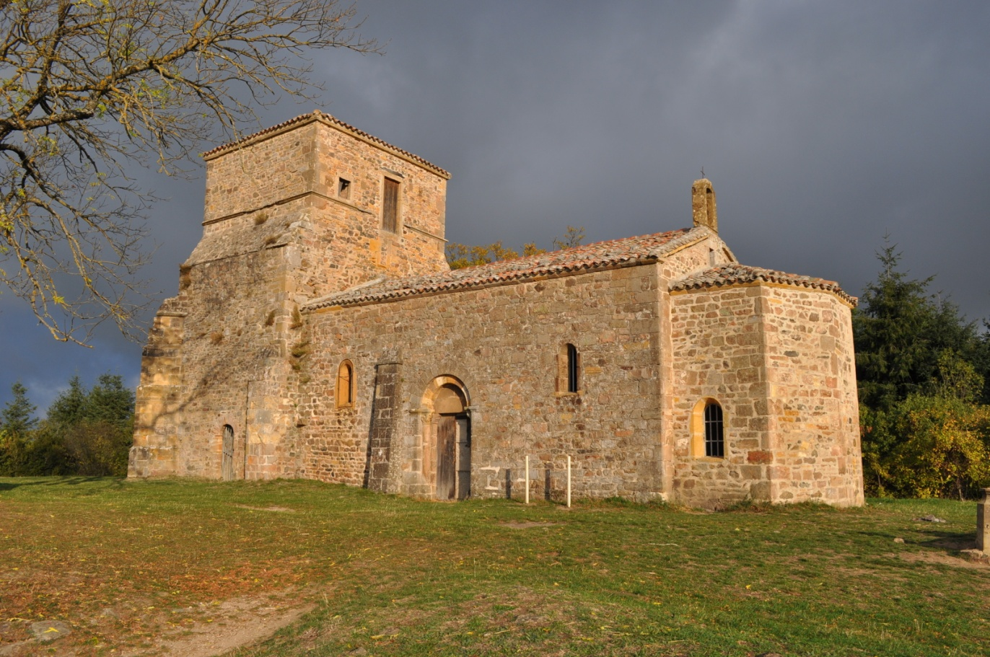
Olivier Chanu Architecte D.P.L.G – Architecte du patrimoine 28 rue de la Poste 69220 BELLEVILLE
RESTAURATION DE LA CHAPELLE SAINT-BONNET

Slide 2
PRINCIPAUX REPÈRES CHRONOLOGIQUES
XIIe siècle
1150 Le pape Eugène III confirme que le prieuré de Saint-Sorlin (anciennement Saint-Saturnin) dépend du chapitre de Saint-Irénée.
XVIIe siècle
1657 Visite pastorale de l’archevêque de Lyon Camille de Neuville : « Outre la cure et l’église paroissiale à St Sorlin est un prieuré appartenant à Mre Alexandre d’Arod, chanoine de St Paul de Lyon et dépendant de St Irénée de Lyon ».
XVIIIe siècle
1737 Du fait de l’éloignement de la chapelle, Mgr de Rochebonne « ordonne de ne plus la regarder que comme une chapelle de dévotion ».
1757 Lors d’une contestation entre le fermier de la dîme et le curé, la porte de la chapelle est fracturée et on prend les reliques de saint Bonnet.
XIXe siècle
Pendant la première moitié du siècle, le clocher de la chapelle est utilisé comme relais du télégraphe Chappe.
XXe siècle
1981 La chapelle Saint-Bonnet est classée au titre des Monuments Historiques par arrêté du 18 décembre.
Olivier Chanu Architecte D.P.L.G – Architecte du patrimoine

Slide 3
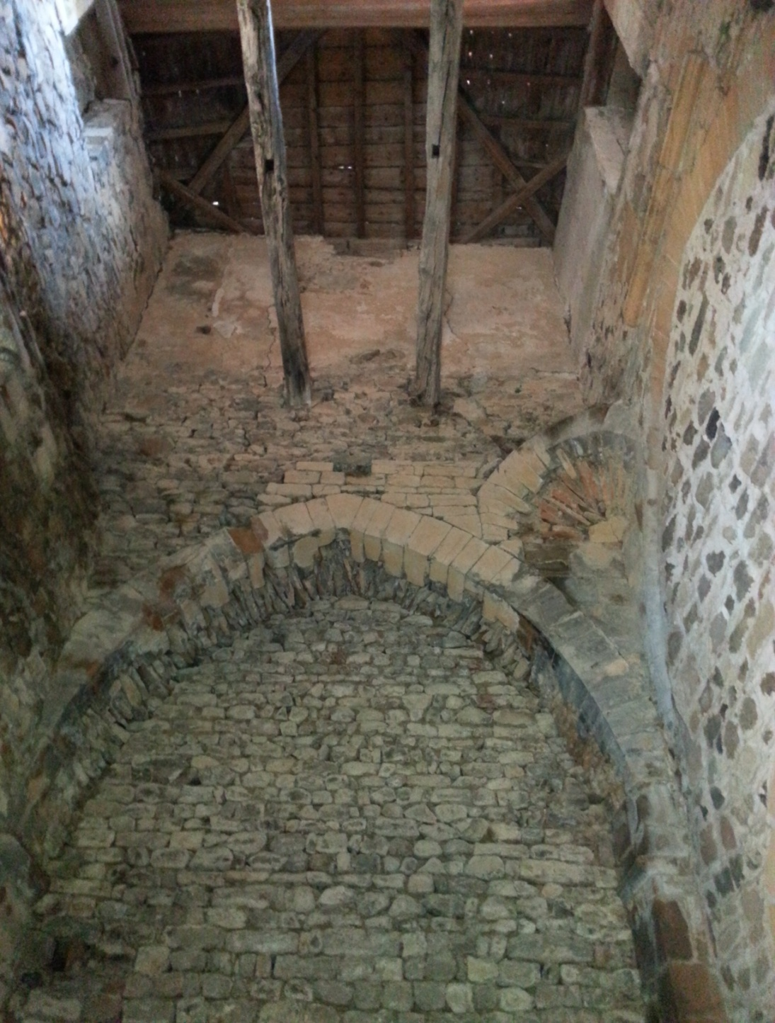
Olivier Chanu Architecte D.P.L.G – Architecte du patrimoine
Vue intérieure de la tour, côté nord.

Slide 4
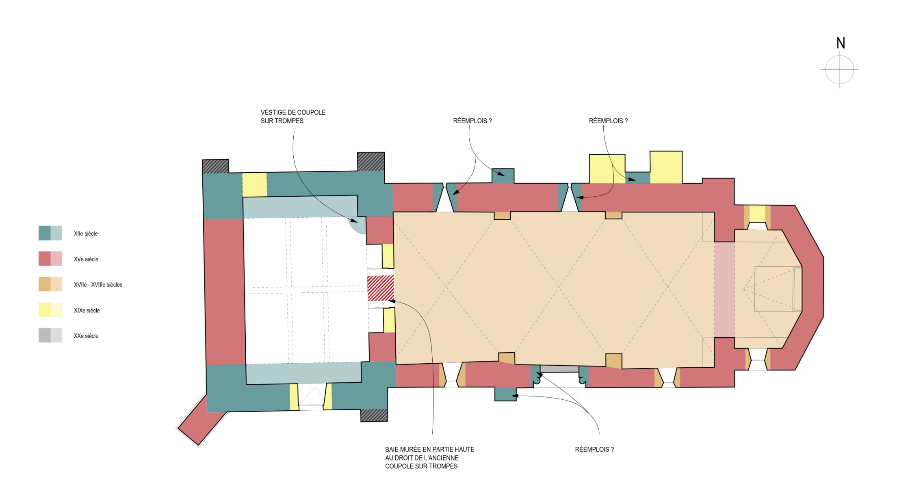
Olivier Chanu Architecte D.P.L.G – Architecte du patrimoine

Slide 5
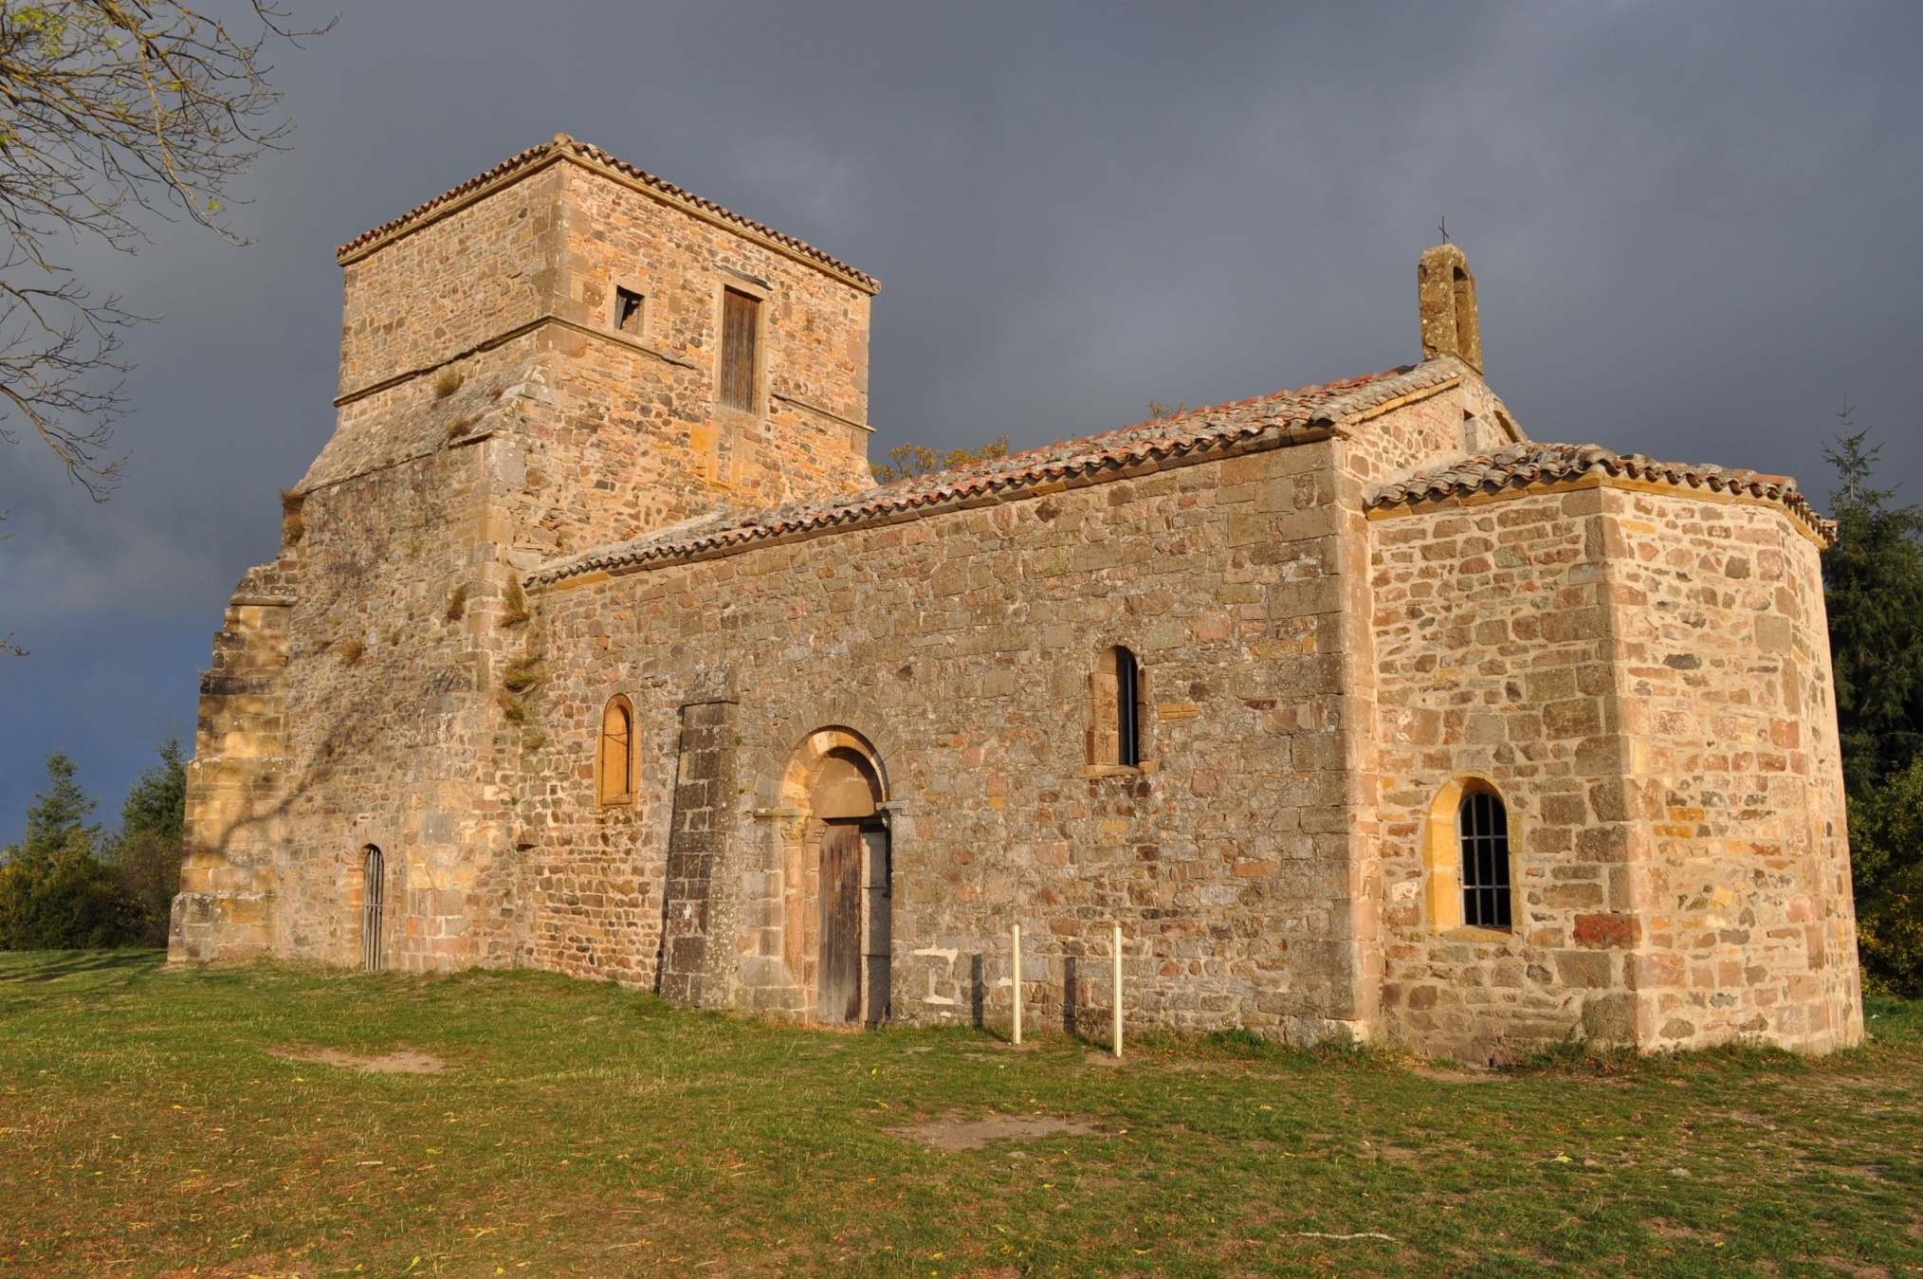
Vue d’ensemble de la chapelle, angle sud-est.
Olivier Chanu Architecte D.P.L.G – Architecte du patrimoine

Slide 6
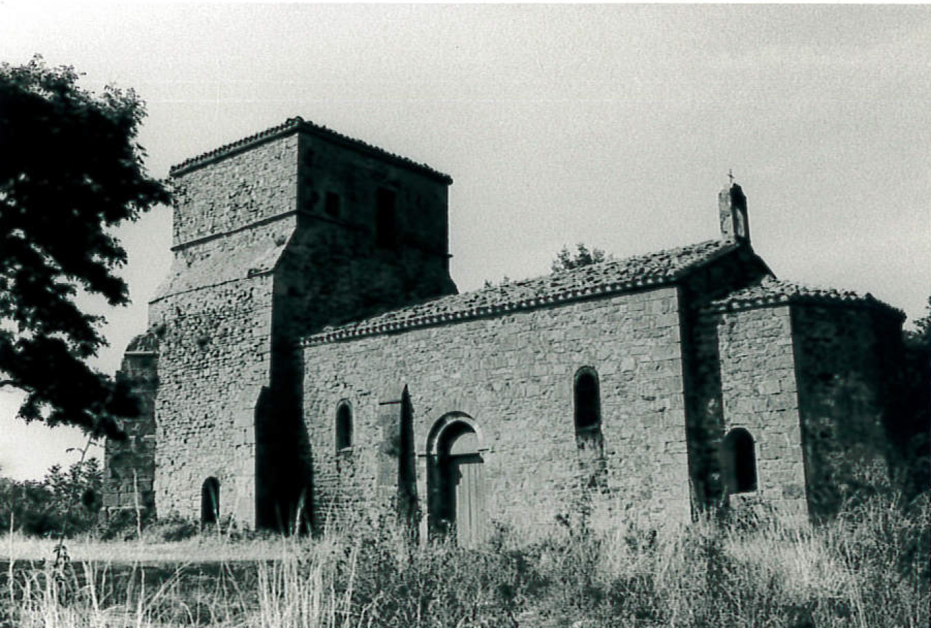
Façade de la chapelle, côté sud, 1978.
Olivier Chanu Architecte D.P.L.G – Architecte du patrimoine

Slide 7
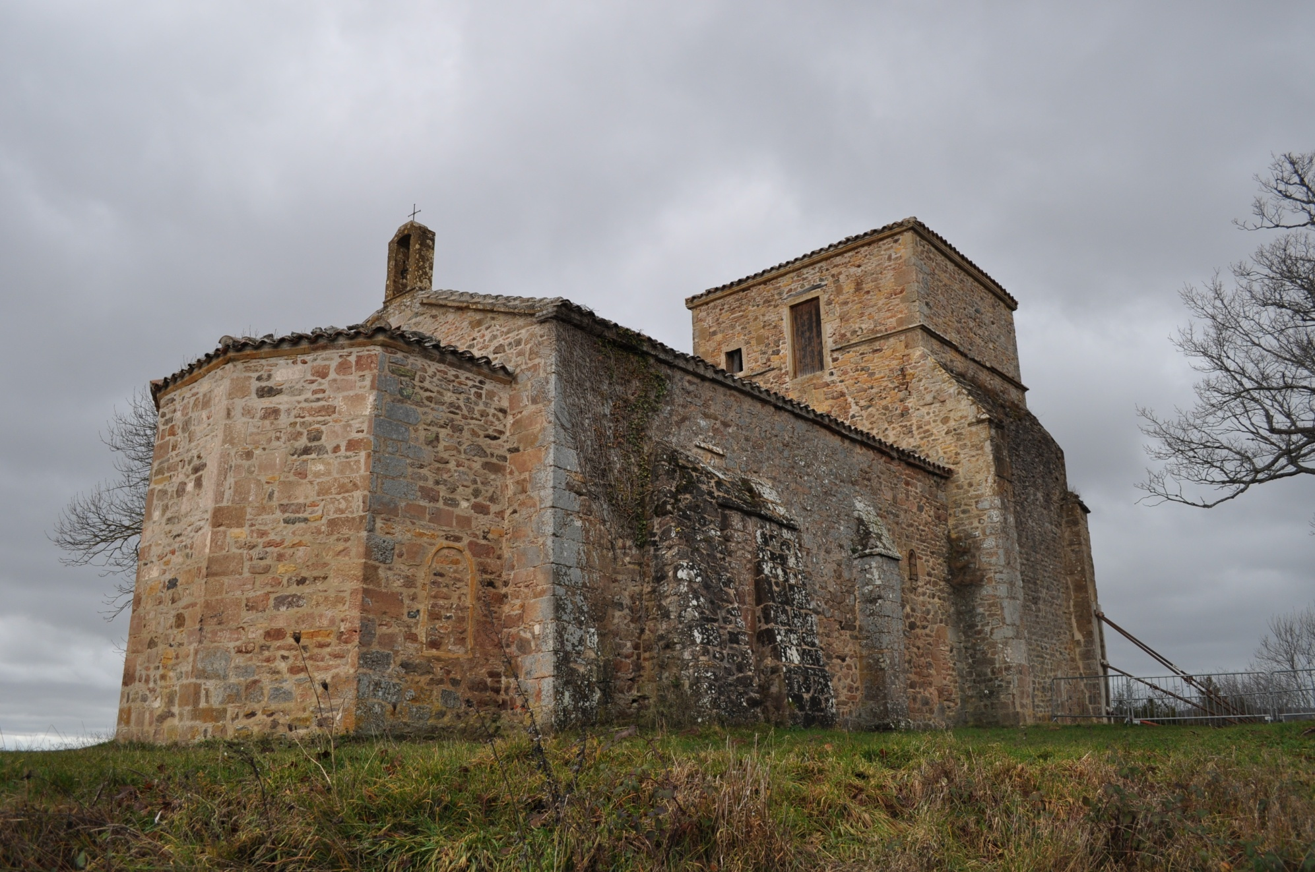
Vue d’ensemble de la chapelle, angle nord-est.
Olivier Chanu Architecte D.P.L.G – Architecte du patrimoine

Slide 8
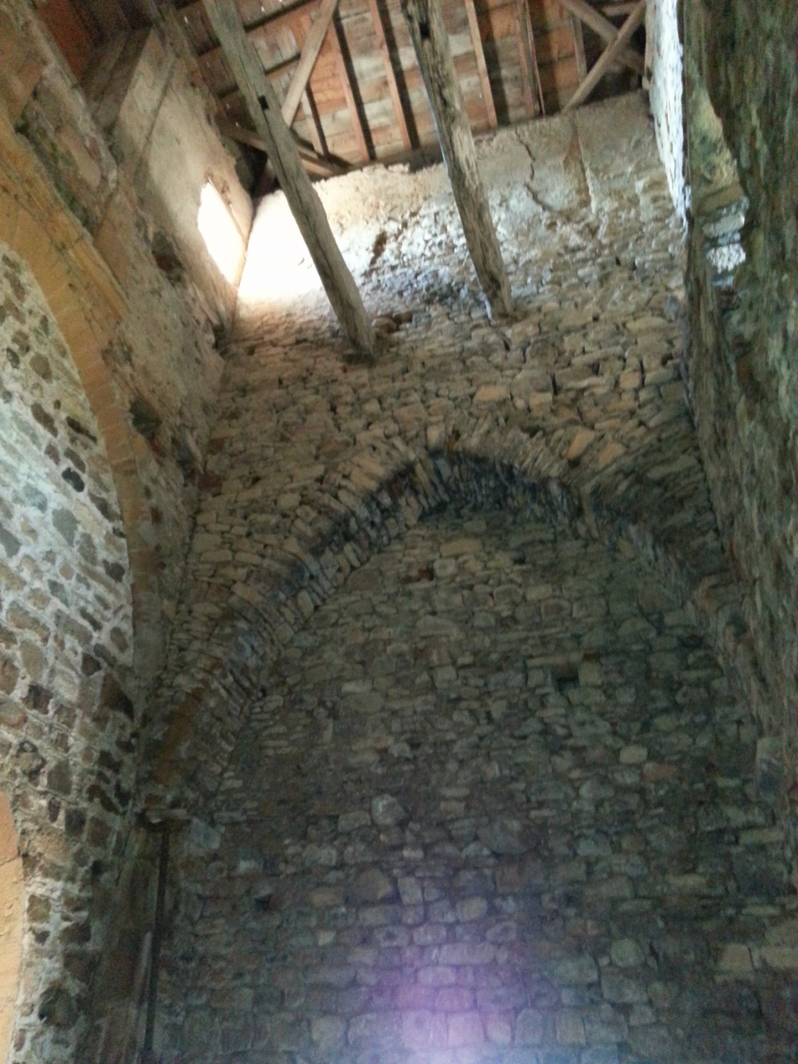
Olivier Chanu Architecte D.P.L.G – Architecte du patrimoine
Vue intérieure de la tour, côté sud.

Slide 9
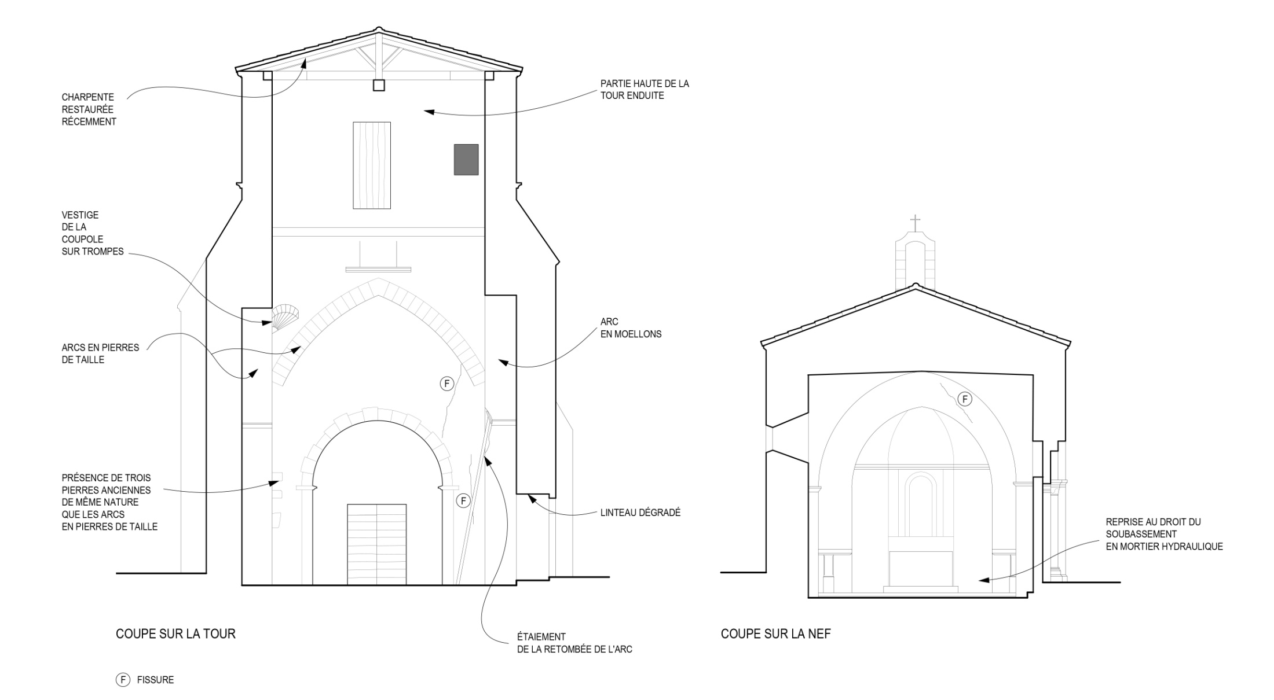
Olivier Chanu Architecte D.P.L.G – Architecte du patrimoine

Slide 10
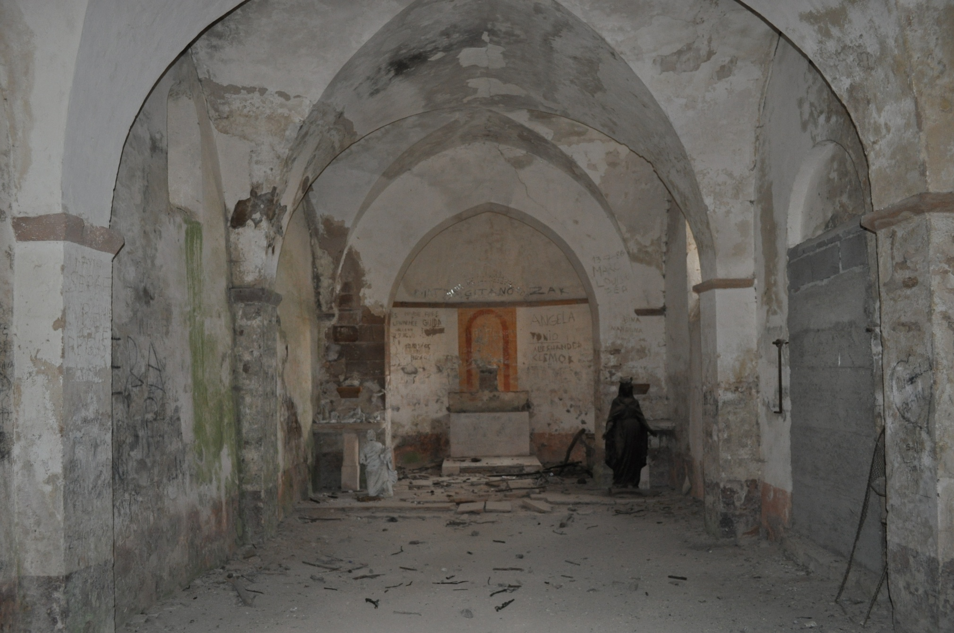
Vue intérieure de la nef et du chœur.
Olivier Chanu Architecte D.P.L.G – Architecte du patrimoine

Slide 11
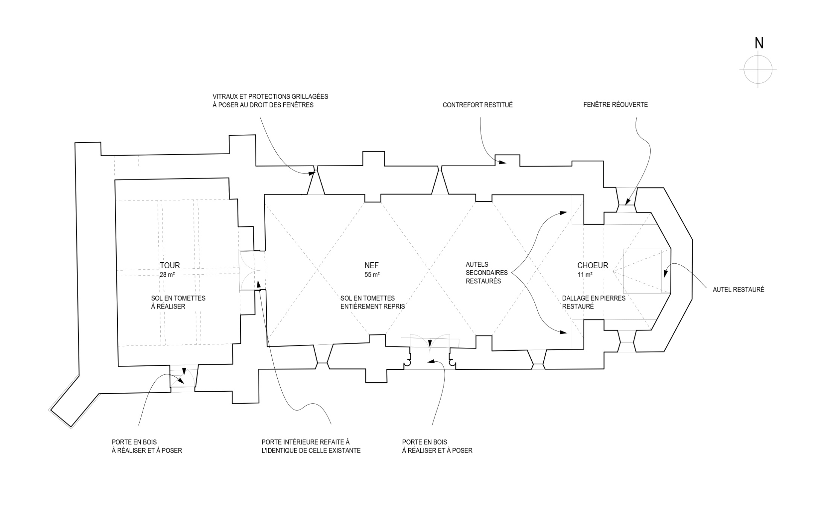
Olivier Chanu Architecte D.P.L.G – Architecte du patrimoine

